Slide 1
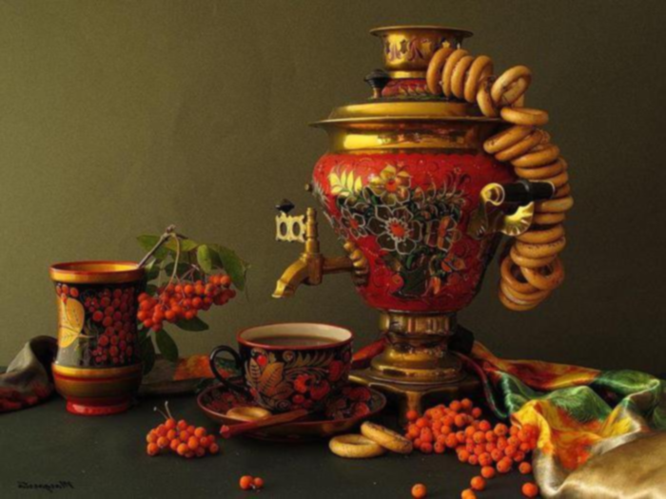
Arte em samovares
BIAJOVA SLIDES
Avanço Automático

Slide 2
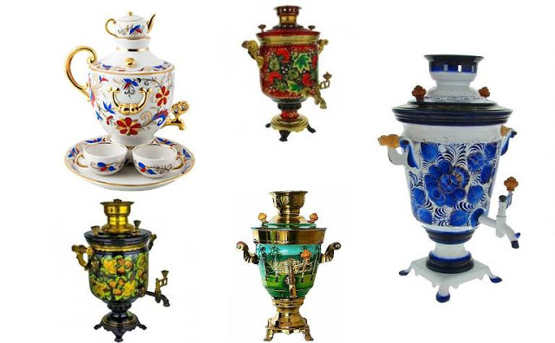
Os samovares não são apenas utensílios domésticos
culinários, mas são também belas peças de arte.
A origem do samovar remonta ao século 17, quando o chá
enviado para a Rússia desde a Mongólia era usado
como uma bebida medicinal pelos nobres.
No século XVIII rapidamente se transforma num objeto
doméstico comum para aquecimento de água.
Nos séculos XIX e XX o samovar torna-se a base da
cerimonia russa de beber chá e um elemento
da tradição cultural nacional.

Slide 3
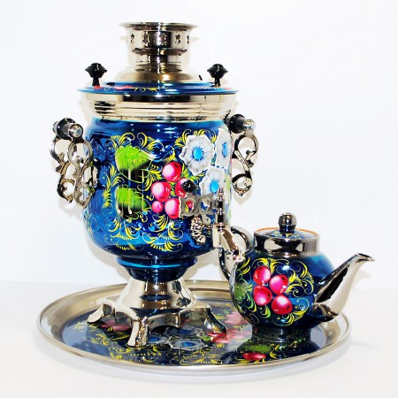

Slide 4
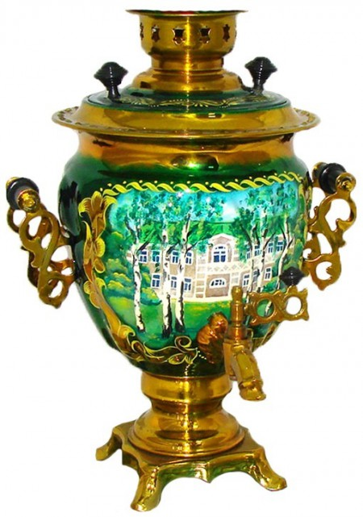

Slide 5
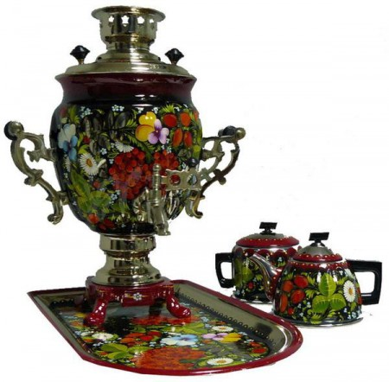

Slide 6
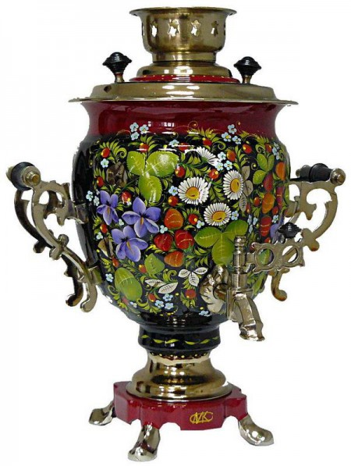

Slide 7
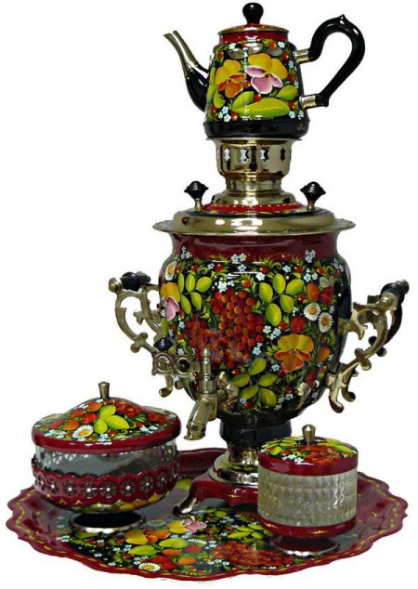

Slide 8
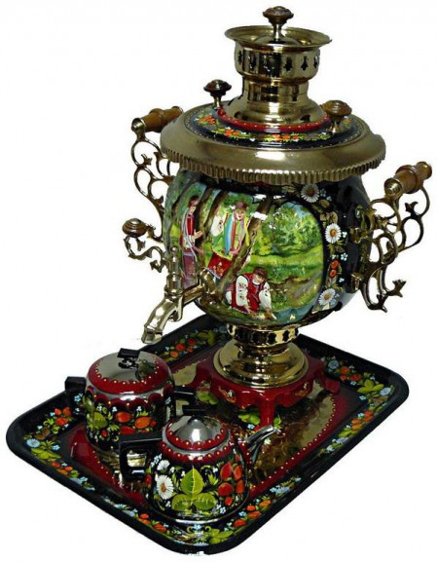

Slide 9
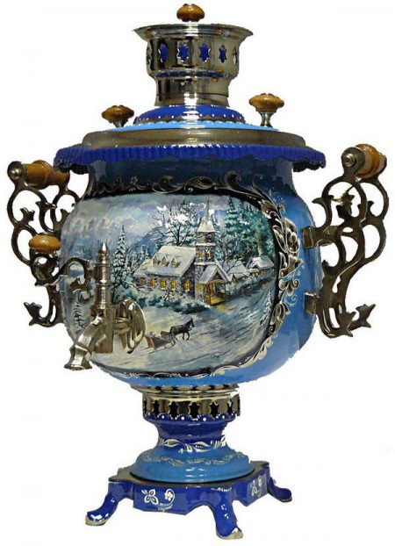

Slide 10
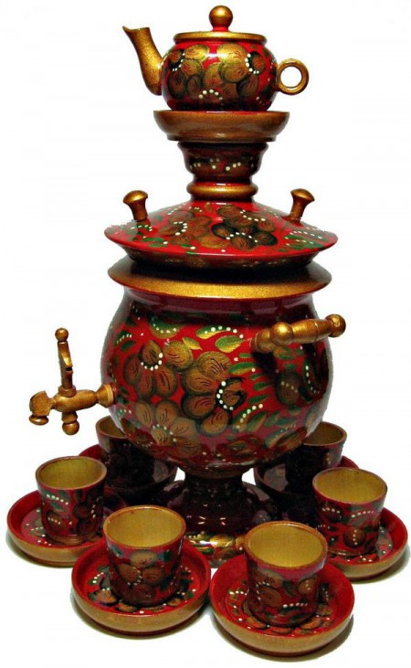

Slide 11
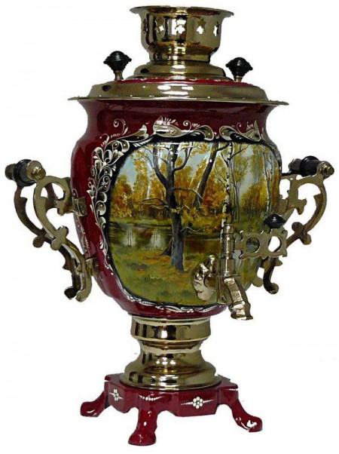

Slide 12
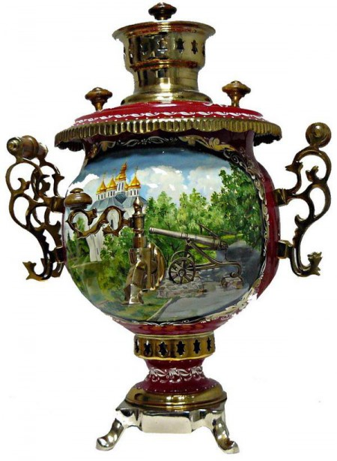

Slide 13
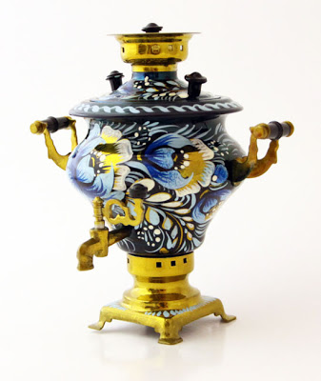

Slide 14
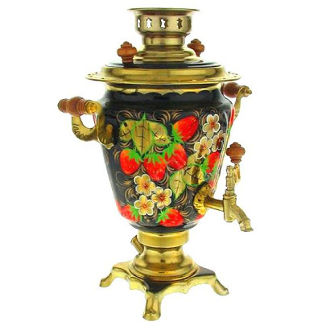

Slide 15
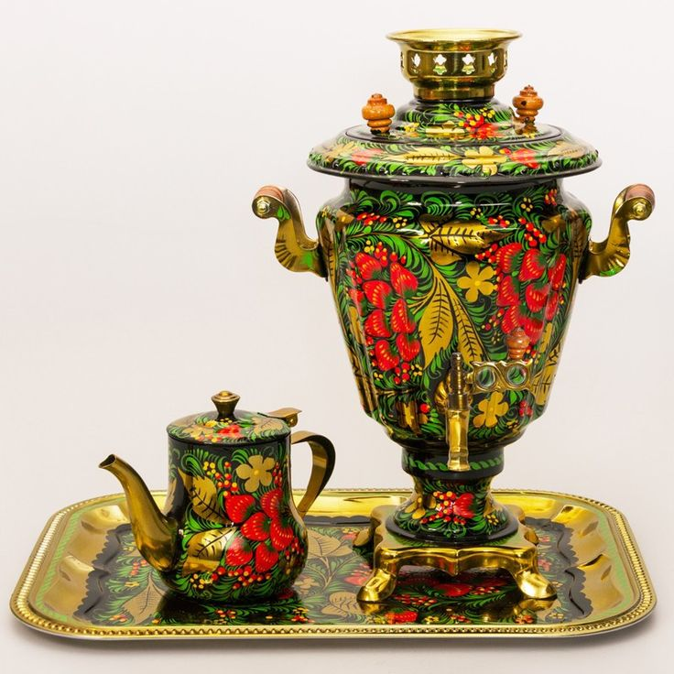

Slide 16
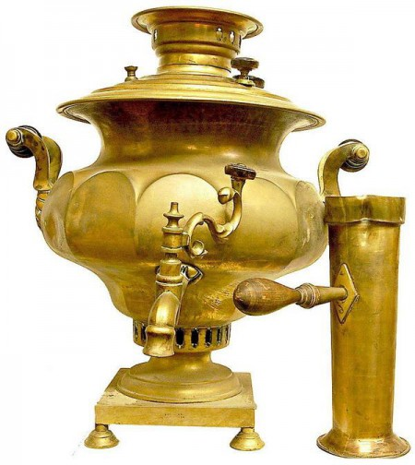

Slide 17
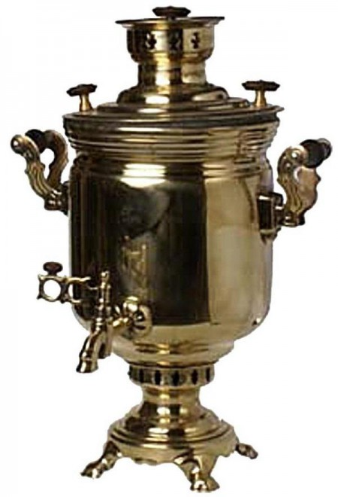

Slide 18
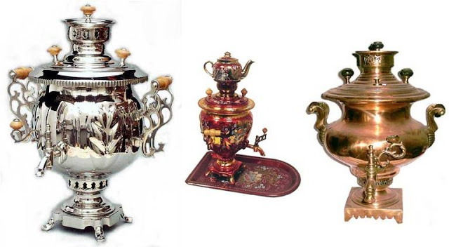

Slide 19
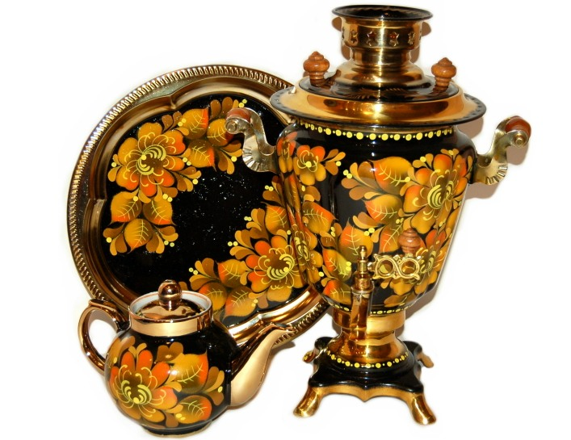

Slide 20
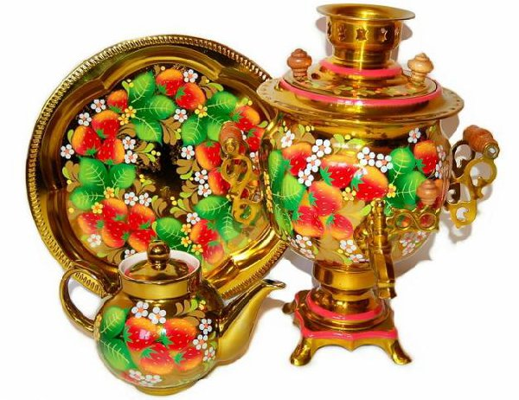

Slide 21
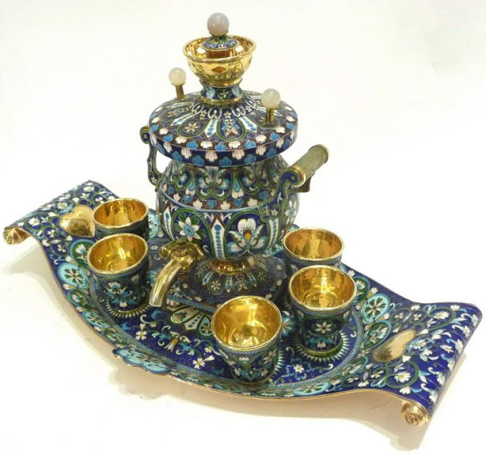
"A arte é a assinatura da civilização."
(Beverly Sills)

Slide 22
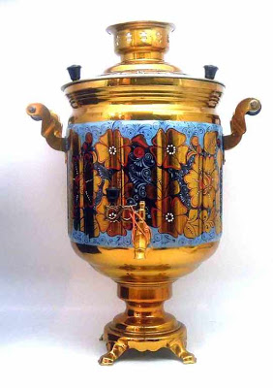


BIAJOVA SLIDES
<&>
AMOR À VIDA
Texto/imagens: Internet
Música: André Rieu
Formatação: Bia Vasconcellos
bvbiavasconcellos@gmail.com
www.sergrasan.com/biajovaartes
www.youtube.com/user/bvbiavasconcellos/videos

